Slide 1

UBND PHƯỜNG PHÚC LỢI
TRƯỜNG MẦM NON HOA SỮA
Lĩnh vực phát triển thẩm mỹ
Giáo án tạo hình
Đề tài: Vẽ chiếc cốc
Giáo viên: Nguyễn Thị Chung
Lứa tuổi: 4 - 5 tuổi

Slide 2
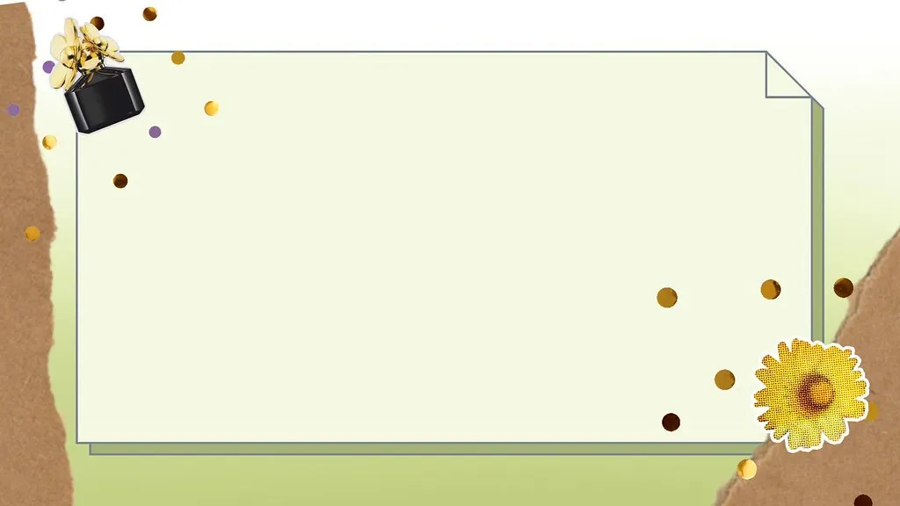
Đọc thơ:
“ Bé làm bao nhiêu nghề”

Slide 3

Hoạt động 1:
QUAN SÁT TRANH MẪU

Slide 4

Hoạt động 2: Hỏi ý tưởng của trẻ

Slide 5


Hoạt động 3: Trẻ thực hiện

Slide 6

Hoạt động 4:
Nhận xét sản phẩm

Slide 7


